Slide 1
Александр Николаевич ОСТРОВСКИЙ
31.03.1823—2.06.1886
Sylvie Černá, 372081

Slide 2


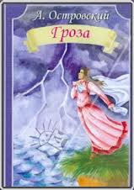
ГРОЗА

Slide 3
ГРОЗА
Пьеса в пяти действиях, написанная в 1859 году, в обстановке предреформенного общественного подъёмa
Действие происходит летом в вымышленном городе Калинове на берегу Волги.

Slide 4
История создания
Пьеса была начата в июле 1859 года
9 октября драматург окончил «Грозу», а 14 октября уже отправил пьесу в цензуру
С написанием пьесы «Гроза» связана и личная драма писателя → В рукописи пьесы, рядом со знаменитым монологом Катерины: «А какие сны мне снились, Варенька, какие сны! Или храмы золотые, или сады какие-то необыкновенные, и все поют невидимые голоса…», есть запись Островского: «Слышал от Л. П. про такой же сон…»

Slide 5
История создания
Л. П. — это актриса Любовь Павловна Косицкая, с которой у молодого драматурга были очень непростые личные отношения- но оба имели семьи
Любовь Павловна Косицкая послужила прототипом образа героини пьесы Катерины
Долгое время считалось, что сюжет драмы «Гроза» был взят Островским из жизни костромского купечества

Slide 6
Произведение, написанное в жанровых рамках социально-бытовой драмы, одновременно наделено трагической глубиной и исторической значимостью конфликта.
Столкновение двух женских характеров — Катерины Кабановой и Кабаницы
Характер главной героини складывается из нескольких доминант: способности к любви, стремления к свободе, чуткой, ранимой совести
Показывая естественность, внутреннюю свободу Катерины, драматург одновременно подчеркивает, что она тем не менее — плоть от плоти патриархального уклада (=žije v patriarchálním režimu)

Slide 7
Жизнь Катерины в родительском доме X Жизнь Катерины в доме Кабановой
1.Сердечное отношение родных
2. Посещение церкви, слушание рассказов странниц, богомолок....
3.Относительная свобода
Черты характера : развившиеся под влиянием жизни у родителей, Болезненная впечатлительность, Романтическое отношение к жизни
1. Постоянный духовный бунт
2. Непонимание ее натуры и стремлений Тихоном
3. Осознание своей обреченности
Черты характера : Страстное стремление к свободе, любви, счастью, замкнутость, разочарованность в семейной жизни

Slide 8
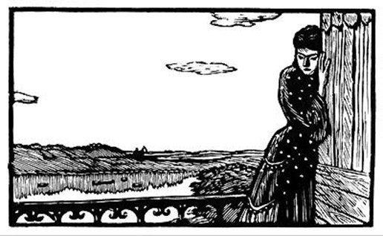
Катерина- основные черты характера
Честность, непосредственность
Моральная чистота
Решительность, мужество
Страстность натуры, глубина чувств Стремление к свободе
Поэтичность натуры
Доброта, бескорыстие

Slide 9
главный вопрос = почему же люди не летают, как птицы? (метафора) → За какую цену можно жить в истине?
Внутреный и внешный раскол нравоучения, индивида и толпы
Трагедия семейных архетипов (город Калинов) X Женщина между двумя мужщинами (Катерина) X Авторитетная мать (Кабаница) X Власть денег
Драма доказывает, что счастье женщины невозможно в браке, основанном на денежном расчете, в семье лицемеров

Slide 10
КРИТИКА
«Гроза» стала предметом ожесточённых споров критиков как XIX, так и XX века
В XIX веке о ней с противоположных позиций писали Николай Добролюбов (статья «Луч света в тёмном царстве») Дмитрий Писарев (статья «Мотивы русской драмы») и Аполлон Григорьев.
В XX веке — Михаил Лобанов (в книге «Островский», выпущенной в серии «ЖЗЛ») и Владимир Лакшин.

Slide 11
